Slide 1
Suggestions & Recommendations
Liceo José Victorino Lastarria
Rancagua
“Formando Técnicos para el mañana”
Unidad Técnico-Pedagógica
Departamento de Inglés
Segundos Medios
Clase del 29 de Junio al 3 de Julio
OA: 1,2,3,4,5,6,7,8: Demostrar comprensión de ideas generales e información explícita en textos orales adaptados y auténticos simples, literarios y no literarios, en diversos formatos audiovisuales
OA 13,14,15,16: Escribir una variedad de textos para expresar, describir o narrar, utilizando diferentes tiempos verbales.
Objetivo: Conocer y utilizar conceptos para dar recomendaciones.
Instrucciones: Analizar tiempo verbal correspondiente y responder ejercicios. Enviar respuestas a docente correspondiente:
Profesor Camilo Guarda: camiloguarda1989@gmail.com
Profesor Raúl López: lpez.raul@gmail.com

Slide 2
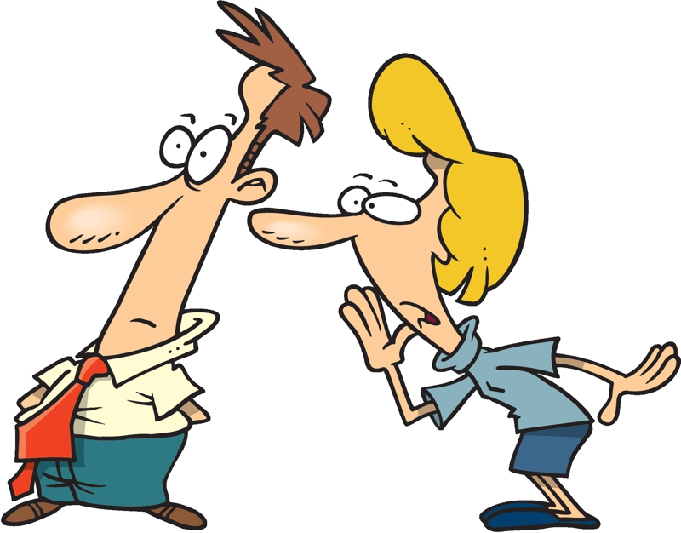
What is a suggestion/recommendation?
An idea or plan that you offer for someone to consider.
I think that we should be in silence while the teacher is explaining…

Slide 3
SHOULD
Usamos 'should' para expresar una opinión subjetiva, es cercano a aconsejar en base a “lo que nosotros creemos” que es correcto de hacer.
We should go to sleep. Deberíamos ir a dormir.
I should call my mother. Debería llamar a mi madre.
Nick shouldn't be working. Nick no debería estar trabajando.

Slide 4
OUGHT TO
Usamos ‘ought to' para expresar una obligación y una verdad en sí misma. En otras palabras, dicha expresión esta sujeta a leyes y otras obligaciones.
We ought to follow school’s rules. Tenemos que seguir las reglas del colegio.
The lawyer needs to talk to you. You ought to call him. El abogado necesita hablar contigo. Tienes que llamarlo.
According to the law, you ought to smoke in other place. De acuerdo a la ley, tu deberías fumar en otro lugar.

Slide 5
STRUCTURES
Affirmative
Subject + should / ought to + verb + complement
Negative
Subject + shouldn’t / ought not to + verb + complement
Interrogative
Should / Ought to + subject + verb + complement?

Slide 6
Complete each sentence
Complete the sentences using SHOULD / OUGHT TO
You ____________________________ visit your parents more often.
We ____________________________ follows University’s policy, or we will be expulsed.
According to this road, we ____________________________ stop here.
I think you ____________________________ apologize for what you did.
You ____________________________ study English if you are going to travel.
They ___________ not ________ drive after drinking alcohol.
We ____________________________ pick and drop our puppies poop.
As teenagers, we ____________________________ show our ID to buy alcohol.
You ____________________________ ride a motorbike without helmet.
Just authorized personal in her, if you don’t have an ID, you ____________________________ leave.

